Slide 1
O‘zbekiston tarixi
7-
sinf
Mavzu:
Diyorimiz jahon sivilizatsiyasi beshiklaridan biri
O‘qituvchi
Djurayev G‘olib
Abdurasulovich

Slide 2
Sana: ___________
Mavzu: _______________
Tayanch tushunchalar:
Tarixiy sanalar | M.avv. 328-yil ....... | Spitamenning Aleksandr bilan hal qiluvchi jangi bo‘lib o‘tdi.
Tarixiy shaxslar | Skunxa ....... | Doro I istilosi davrida saklar sardori
Tarixiy atamalar | Sagaris ...... | Jangovar oybolta
Tarixiy hududlar | An’si | Eronning qadimgi xitoy solnomalarida atalishi

Slide 3
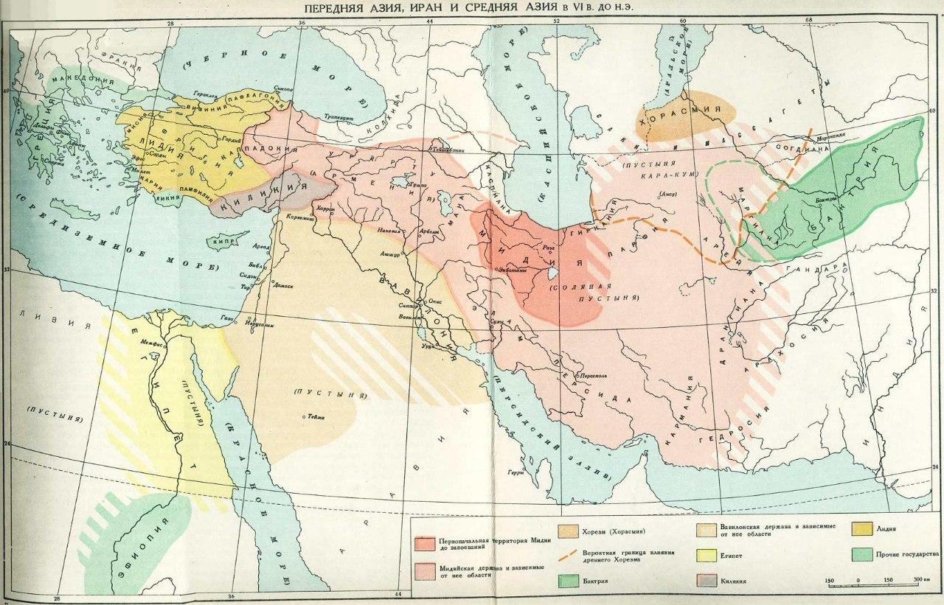

Slide 4
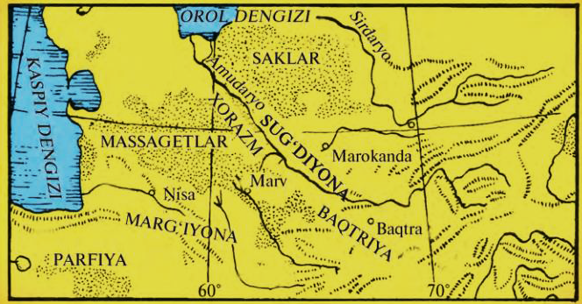

Slide 5
Yodga olamiz
VIS | QABILA
VARZANA | QABILALAR ITTIFOQI
NMANA | KATTA PAPRIARXAL OILA
ZANTU | URUG‘ JAMOASI
DAX’YU | HUDUDIY QO‘SHNICHILIK JAMOASI

Slide 6
TEKSHIRIB OLING
VIS | URUG‘ JAMOASI
VARZANA | HUDUDIY QO‘SHNICHILIK JAMOASI
NMANA | KATTA PAPRIARXAL OILA
ZANTU | QABILA
DAX’YU | QABILALAR ITTIFOQI

Slide 7
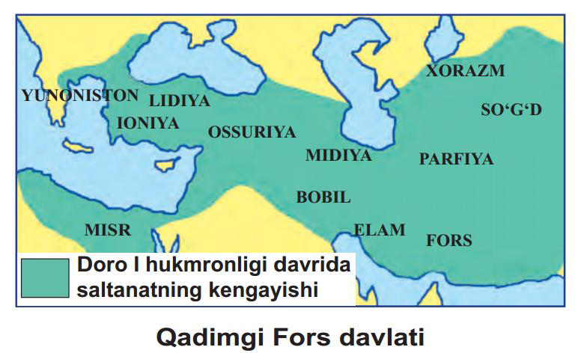

Slide 8
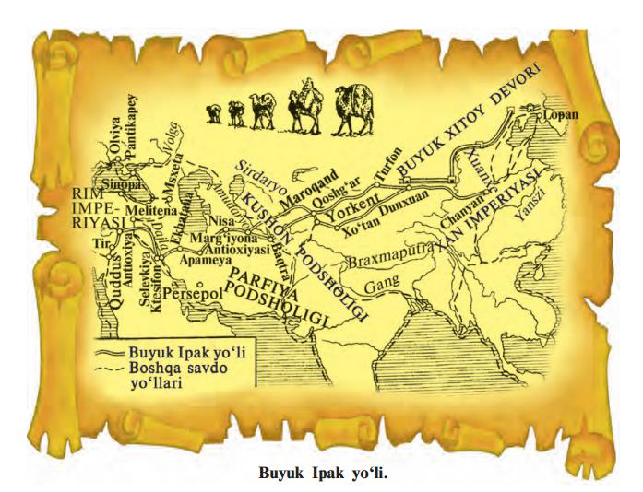

Slide 9
Yodga olamiz
M. AVV. 530 YIL | Kir II, massagetlar
M. AVV. 522 YIL | Doro I, Marg‘iyona
M. AVV. 519 YIL | Skunxa, Behustun bitiklari
M. AVV. 490 YIL | Marafon, saklar

Slide 10
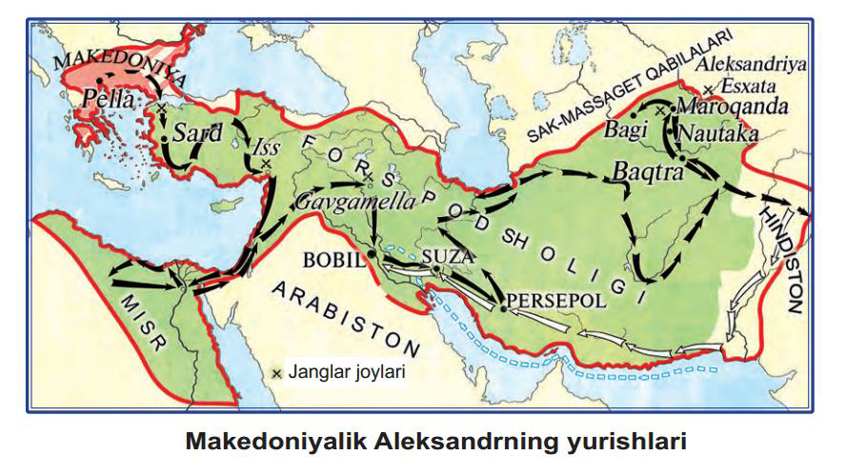

Slide 11
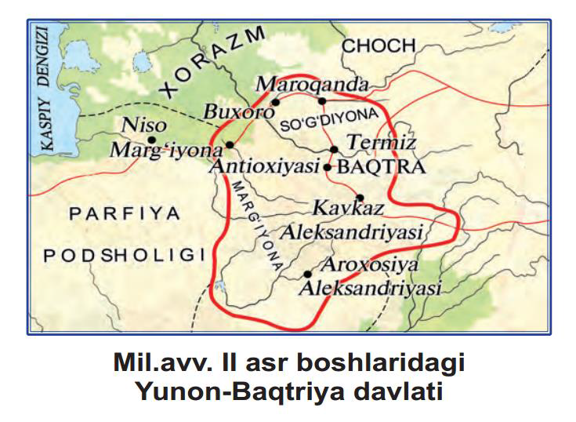

Slide 12
Yodga olamiz
AKINAK
NAUTAKA
POLITIMET
SAGARIS
ZARIASP
ERSHI
BITYAN

Slide 13
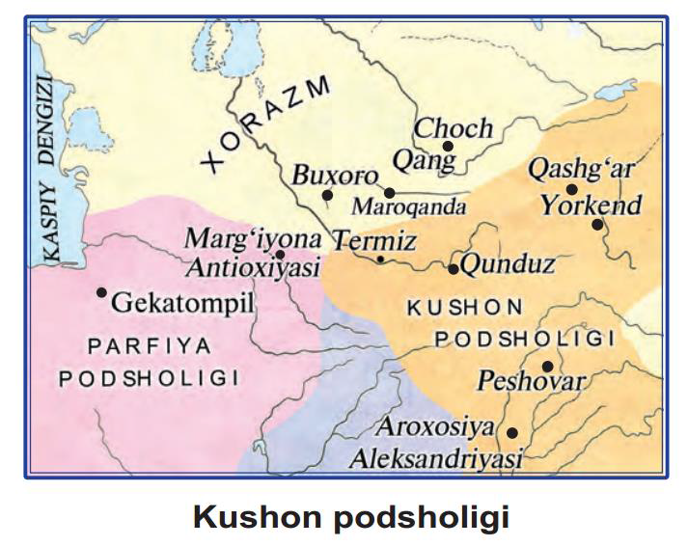

Slide 14
DAVRLASHTIRISH

Slide 15
O‘RTA ASRLAR TARIXI
1) IV-IX аsrlаr — ilk o‘rtа аsrlаr;
2) IX-XV аsrlаr — rivоjlаngаn o‘rtа аsrlаr;
3) XVI- XVIII asrlar — so‘nggi o‘rta asrlar

Slide 16
O‘rta asrlar tarixiga oid manbalar
Moddiy manbalar
Yozma manbalar

Slide 17
Mustaqil bajaring
Qadimgi Xorazm tarixiga oid manzilgohlarni nechanchi asrlarga oid ekanligini aniqlang.
Ko‘zaliqir
Jonbosqal’a
Qo‘yqirilganqal’a
Tuproqqal’a
Oybuyurqal’a

Slide 18
Mustaqil bajaring
Kushon podsholari amalga oshirgan islohatlarni yozing.
Kudzula Kadfiz
Vima Kadfiz
Kanishka

